Slide 1


主题猎手擒龙三招
09月23日 20:15
张 聪
投顾执业编号:A1120626040008
基金从业编号:A20250617003753
2009年入行，从事股民服务18年，深刻洞察个人投资者需求与痛点，致力于将每一位用户培养为具备自主决策能力的独立投资者。既能根据不同市场环境提供适配的短线交易方法，也能陪伴用户建立极致克制、理性长期的投资体系。

Slide 2
01/
02/
03/
猎手盯盘选主题
风口龙头做趋势
涨停打板做二波

Slide 3
01
猎手盯盘选主题

Slide 4
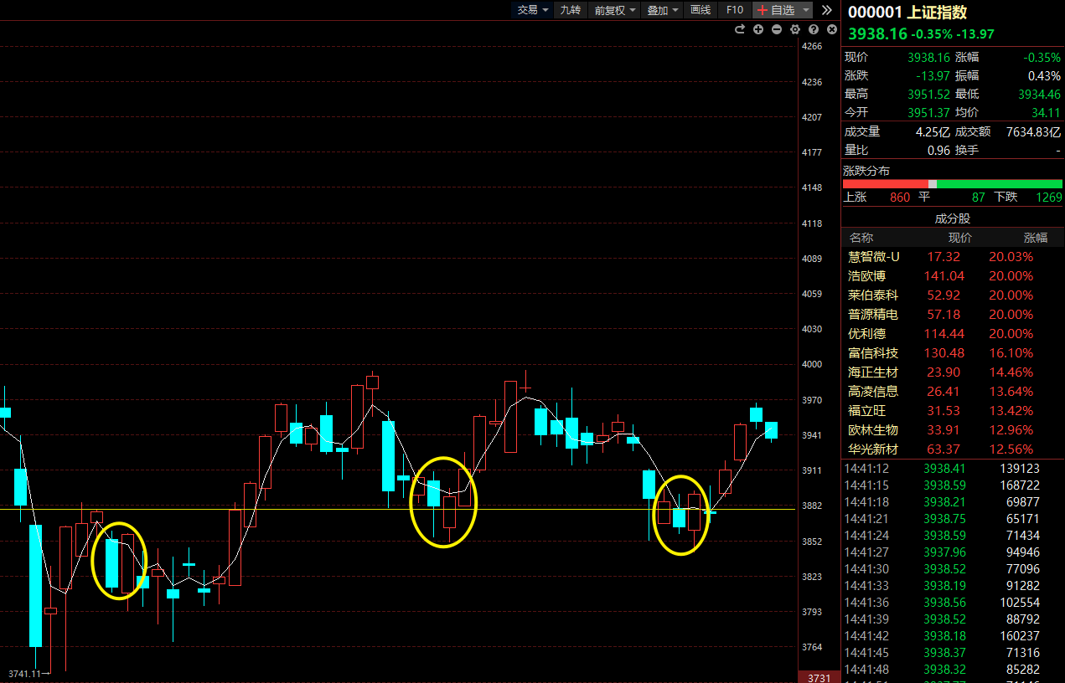
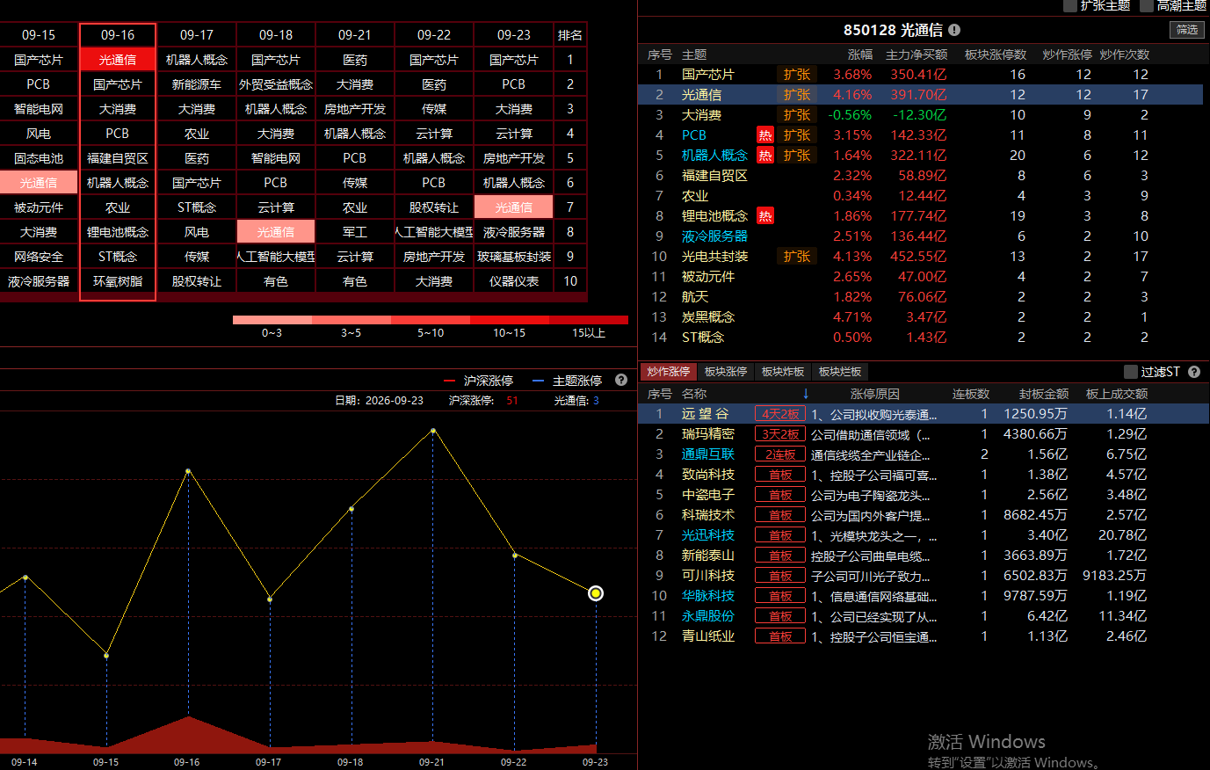
主题与指数与成功率
1，指数回踩金叉/横盘反包（K线确定机会）
2，与市场共振的主题（谁先谁后要分清）
3，借力借势提升主题股成功率（机会或在下一个死叉末端）

Slide 5
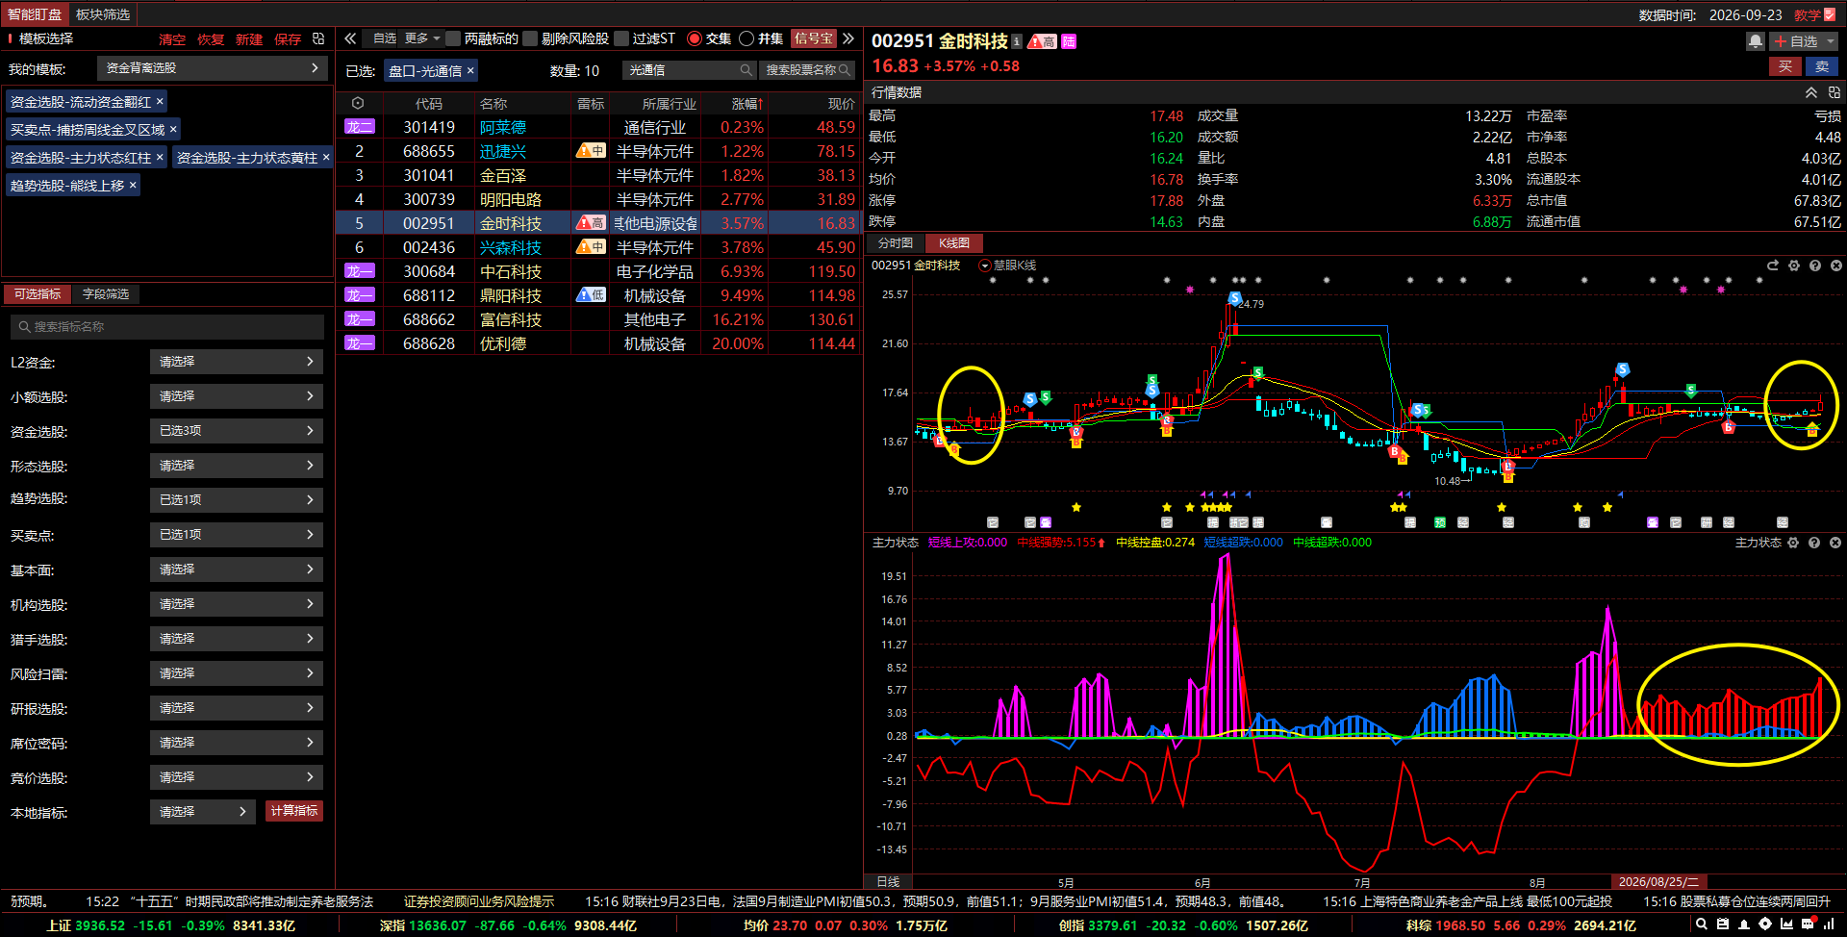
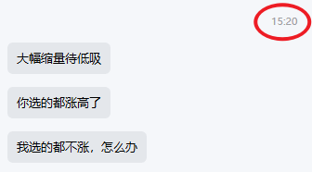
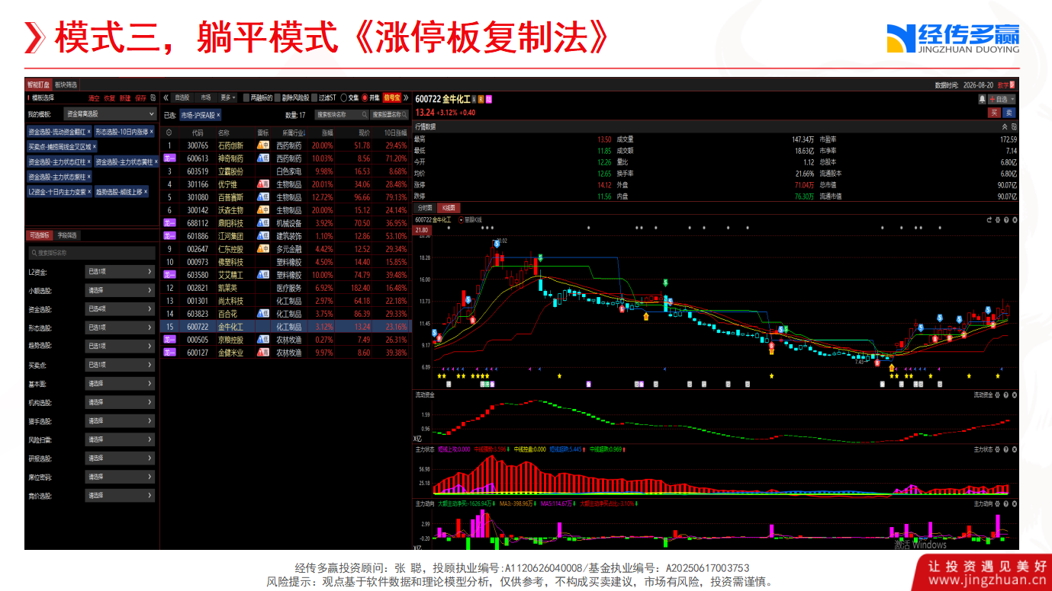
主题与股票与指标信号
节点/先复制，再创新
以游资推动为买点

Slide 6
02
风口龙头做趋势

Slide 7
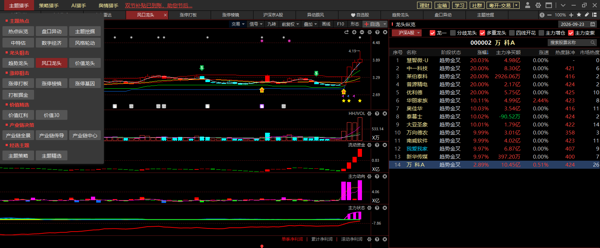
风口龙头做趋势
存在即风口
趋势=100亿以上（血的教训换来的）
不涨停，涨不停

Slide 8
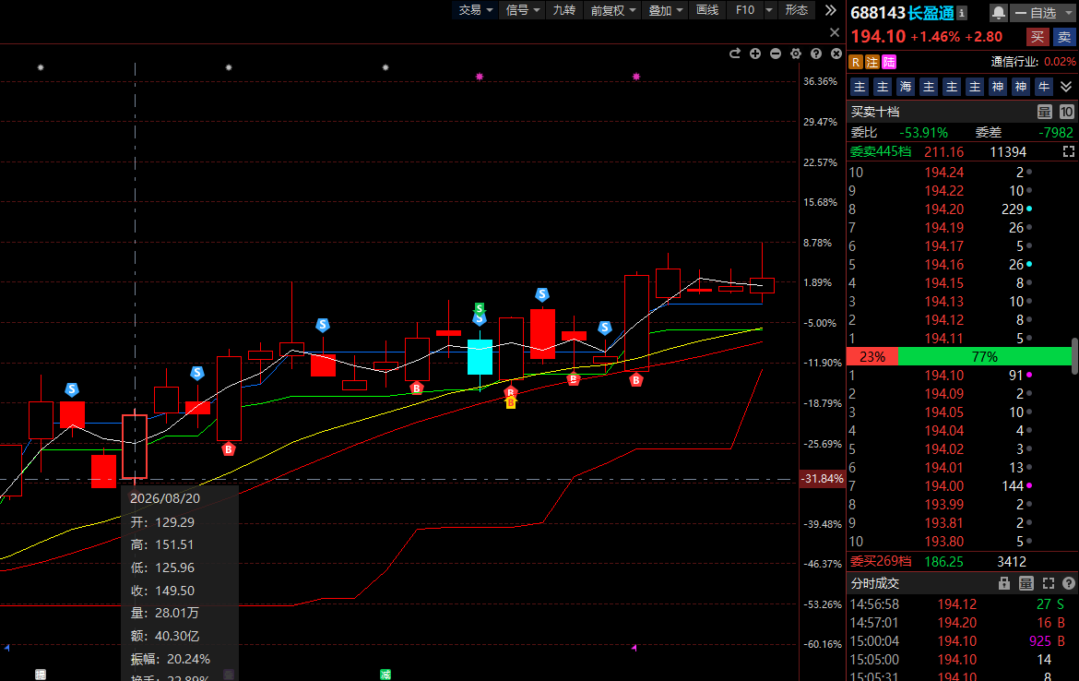
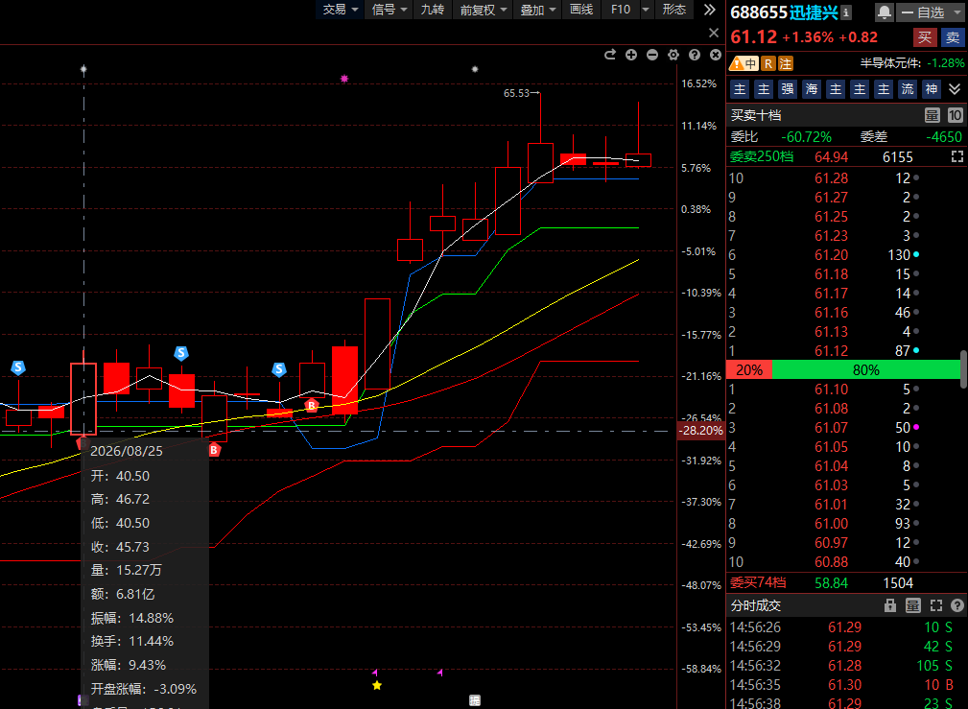
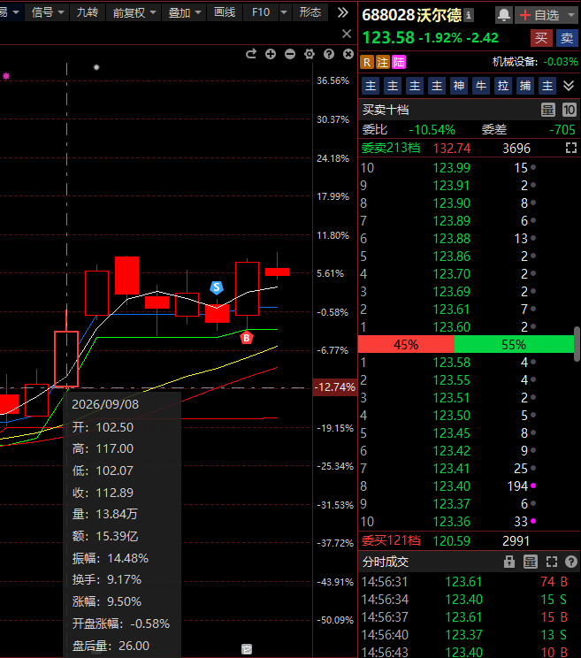
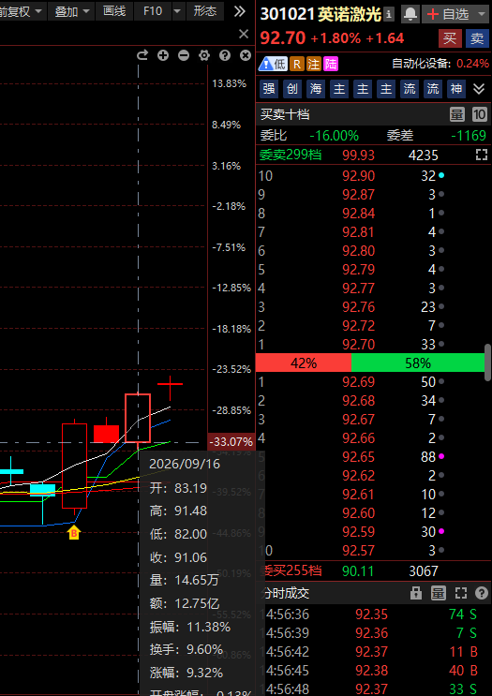
风口龙头做趋势

Slide 9
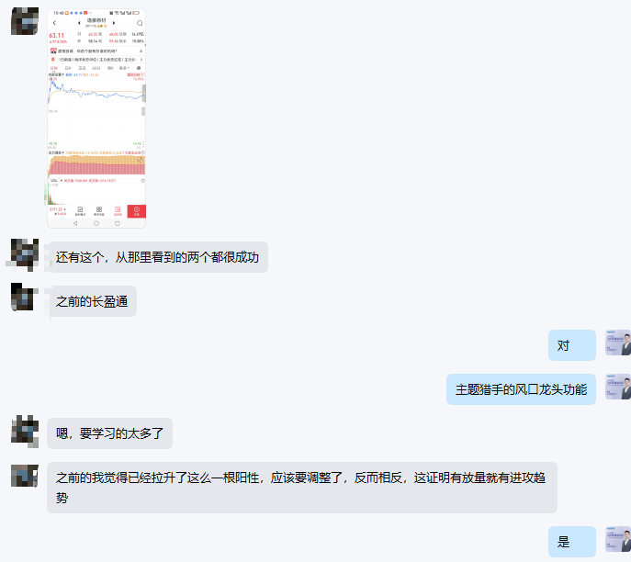
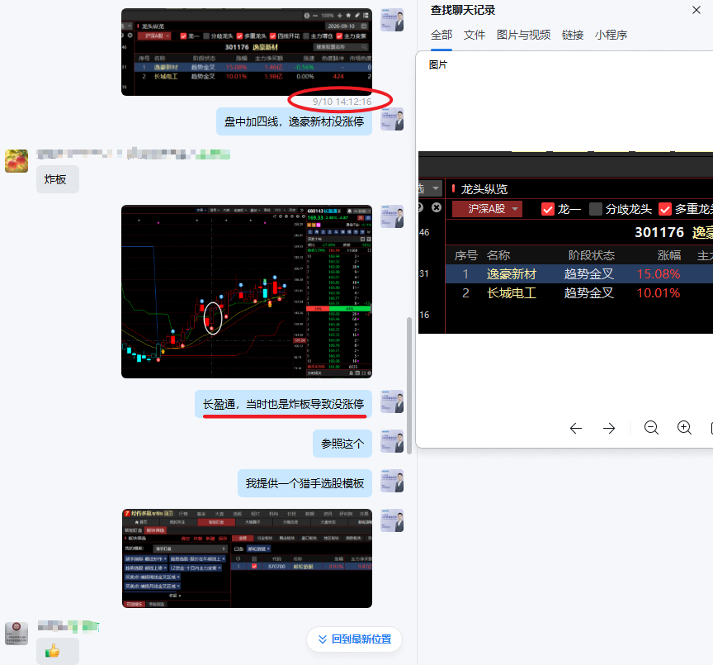
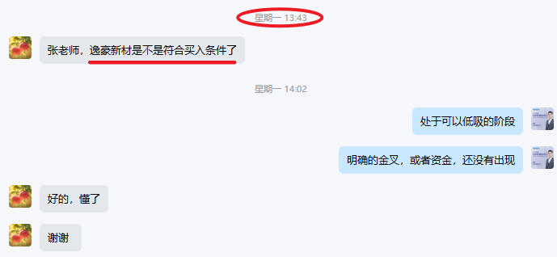
风口龙头做趋势
用户学习后持续跟踪
长盈通/逸豪科技

Slide 10
03
涨停打板做二波

Slide 11
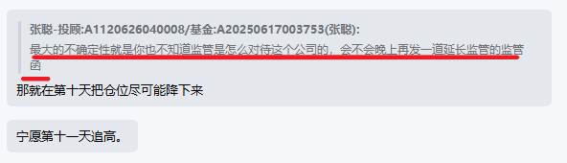
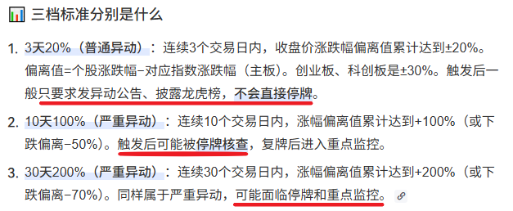
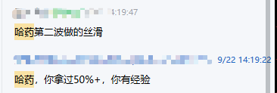
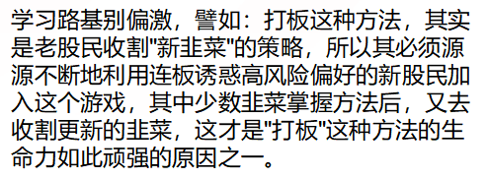
‌关于异常波动‌和‌严重异常波动‌的监控标准
标准生就是跨年的航天发展，年后的杭电股份华电辽能，最近的哈药股份，万向德农，现在的闽东电力为历史讲解案例
我们学习的核心在于做符合软件信号的龙头二波，和涨停复制，不是打板！！！

Slide 12
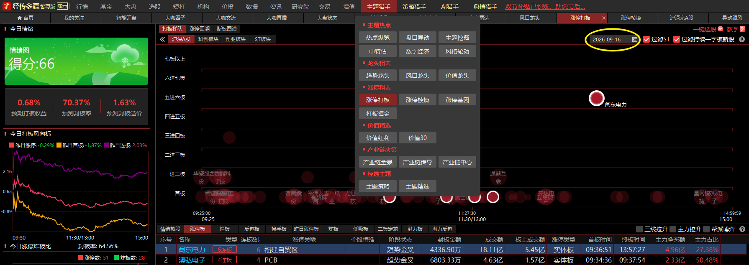
‌涨停打板做二波
1，猎手天然完善政策叙事+资金
2，龙一的核心是，一轮新的连板机会如果会延续，是发生在:大盘上涨共振节点，市场唯一且最强，有政策叙事，连板是实体k线。
3，要做就做最强的，和次强的，三流的以辅助线附近涨停复制为主。

Slide 13
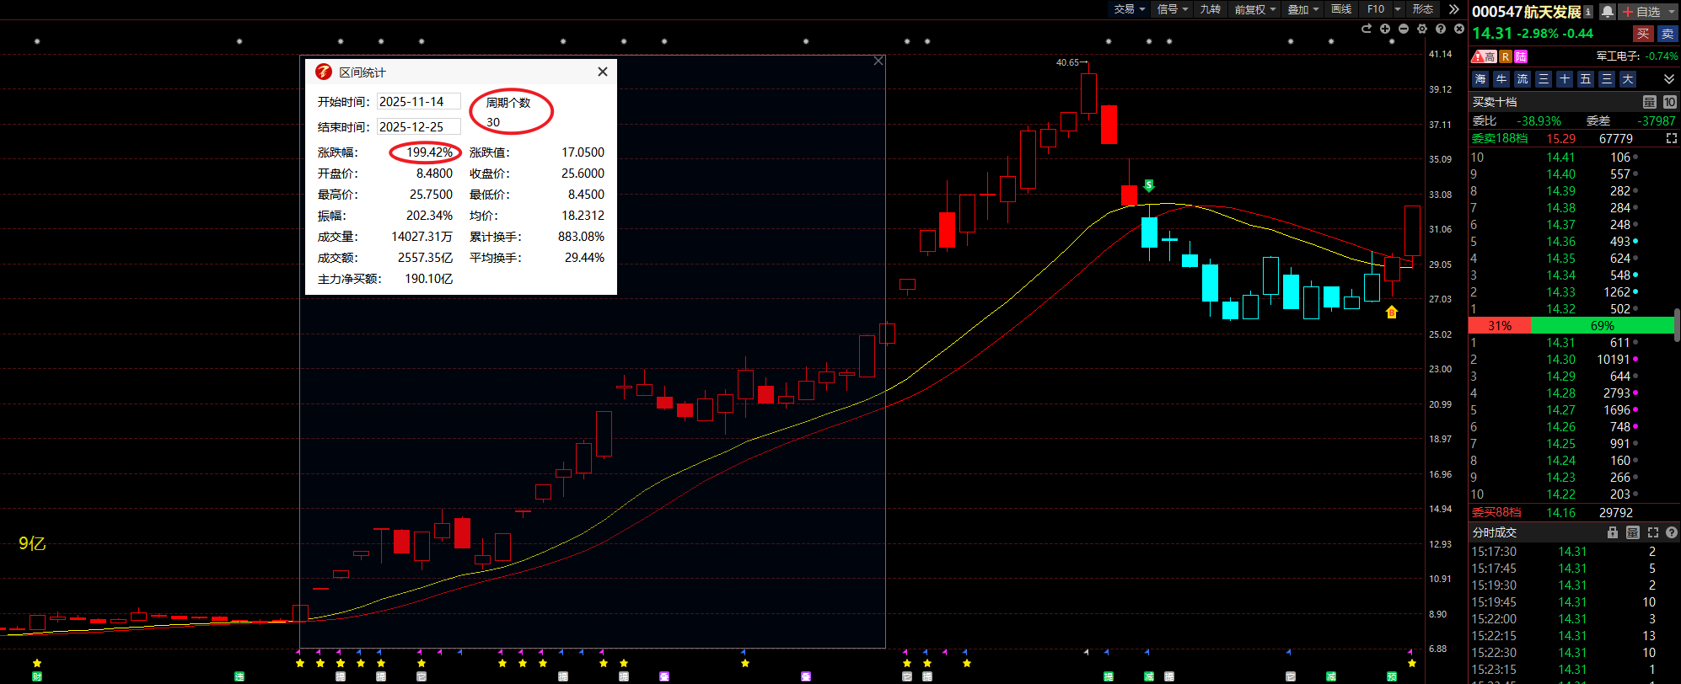
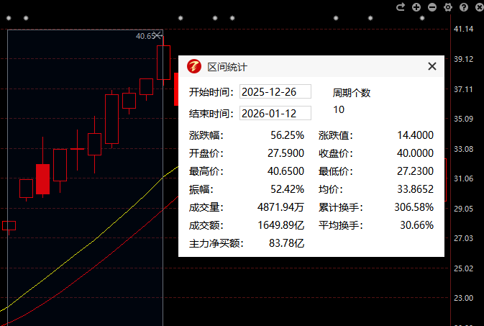
‌关于标准生如何做二波

Slide 14
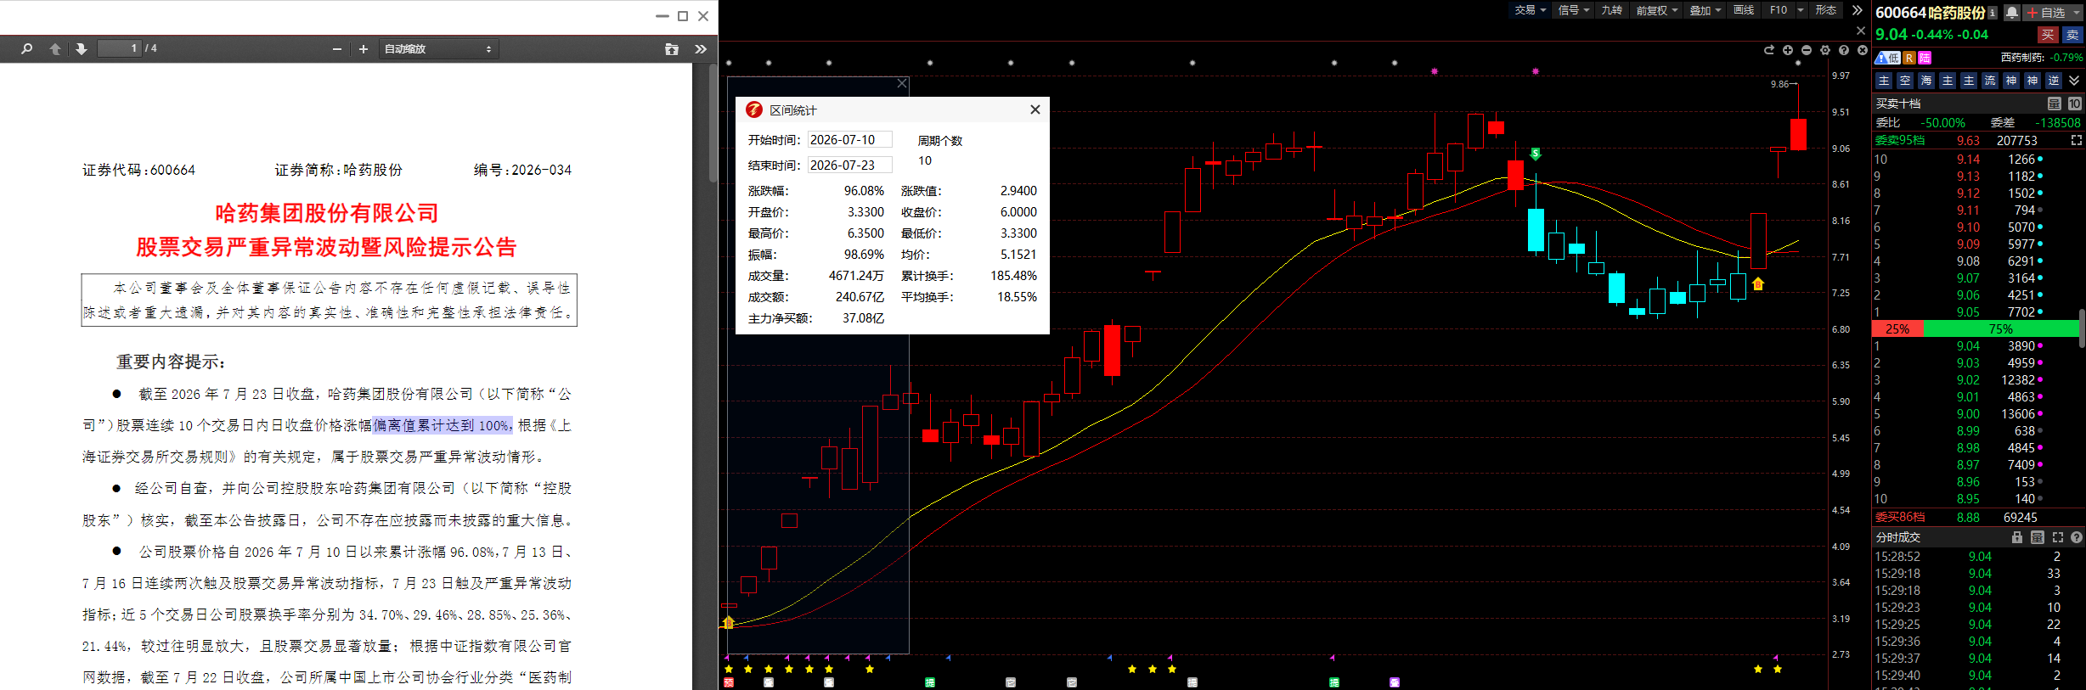
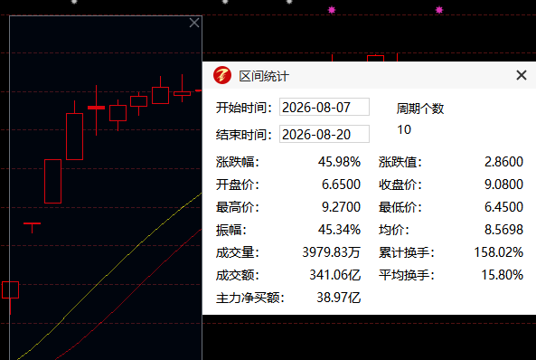
‌关于标准生如何做二波

Slide 15
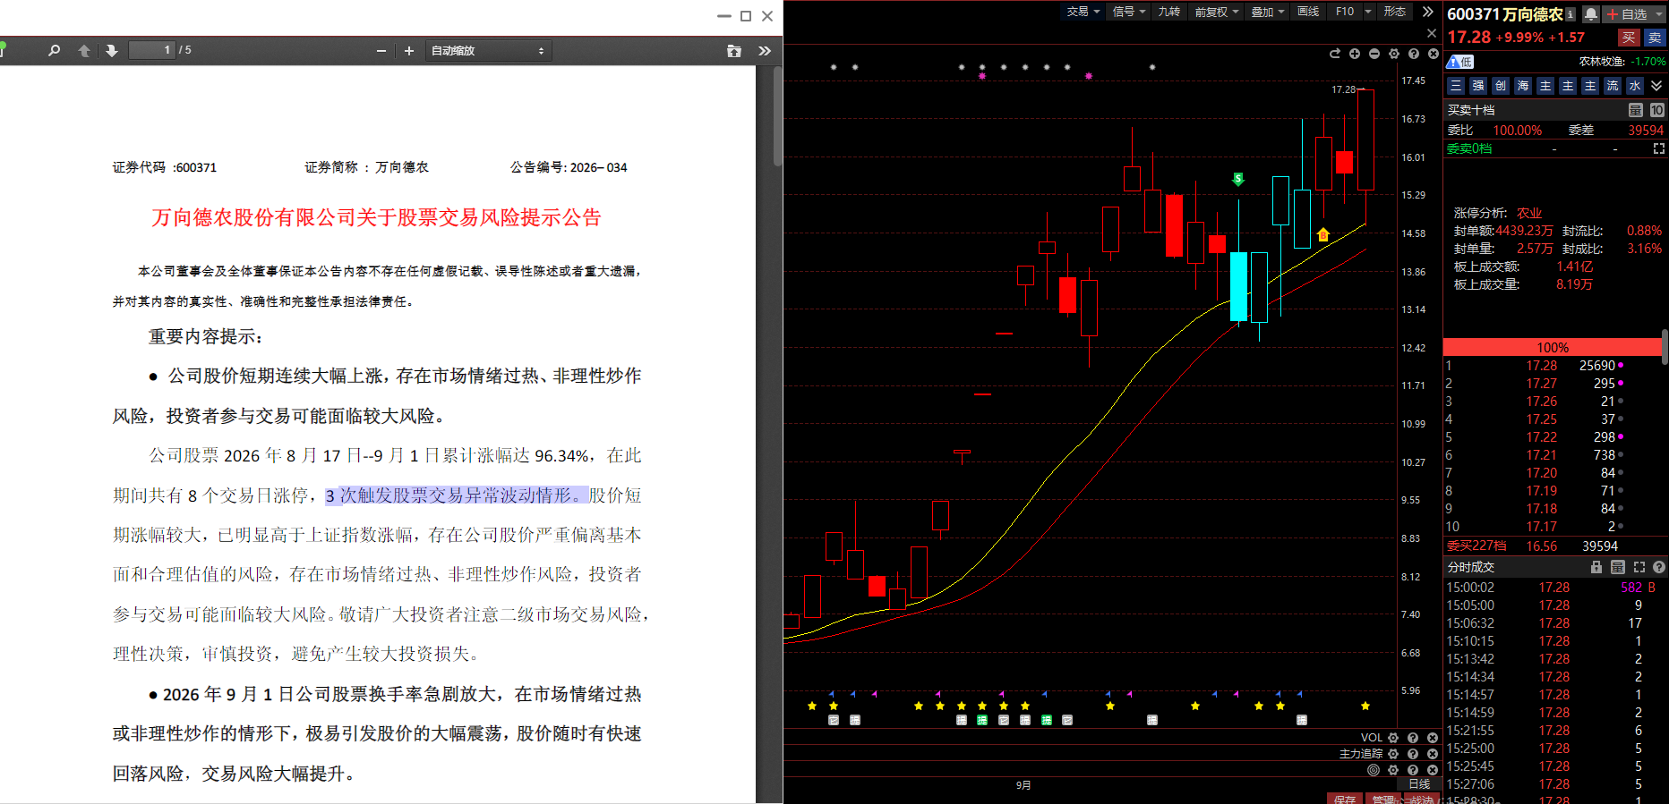
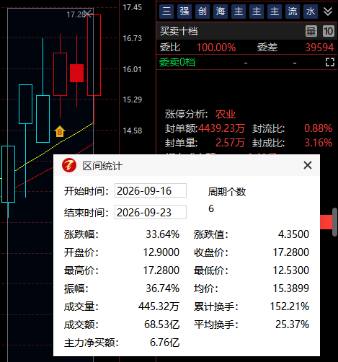
‌关于标准生如何做二波

Slide 16
‌回归方法建自己龙头股池
1，猎手天然完善政策叙事+资金
2，龙一的核心是，一轮新的连板机会如果会延续，是发生在:大盘上涨共振节点，市场唯一且最强，有政策叙事，连板是实体k线。
3，要做就做最强的，和次强的，三流的以辅助线附近涨停复制为主。

Slide 17
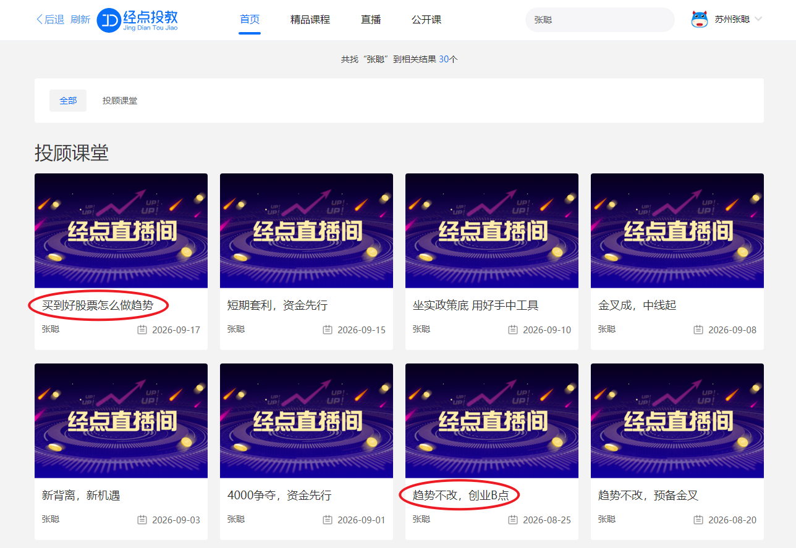
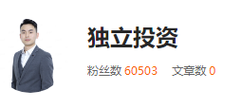
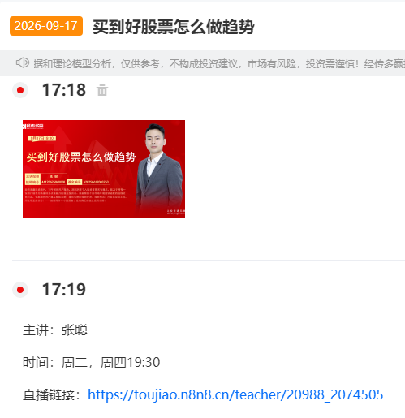
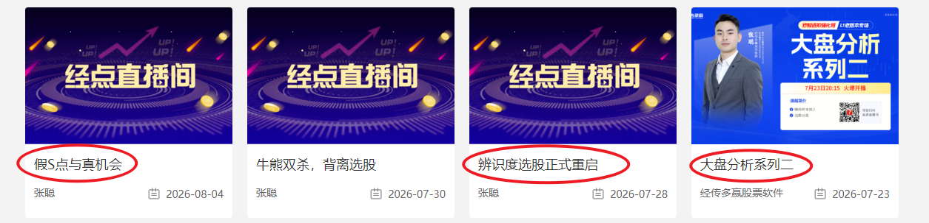
‌最后，新B点，新机遇祝发财

Slide 18
‌大家截图3,2,1
技术变革：从「产业内迭代」转为「跨产业横向渗透」，行业框架解析度失真。
政策导向：政策供给单位从「行业」变成「领域」（低空经济三年三级跳、31 省全覆盖；具身智能首入政府工作报告）——政策的命名行为本身就在制造主题。
行业框架 α 被稀释：真正的失效点是「行业内部分化 > 行业间分化」。2026H1 电子涨 86%，但电子内部覆铜板涨 220.6%、半导体设备涨 170.9%——选对行业也不够。
ETF 供给：主题 ETF 从 2019 年 59 只/1,387.8 亿元到 2026 年 8 月占股票型 ETF 的 51%（约 1.38 万亿），首次超过宽基。这不是热情的结果，而是前提。
定价权迁移：规模指数 ETF 机构持有占比 75.8%，行业指数 ETF 仅 48.5%——宽基由机构定价，主题由零售定价。叠加 2026H1 电子融资净买入 2,697 亿元（占全市场两融超 20%）。边际定价者对赚钱效应的敏感度远高于对 ROE。
信息传播：共识形成速度 >> 基本面验证速度，两者的时间差就是主题的全部收益与风险来源。

Slide 19
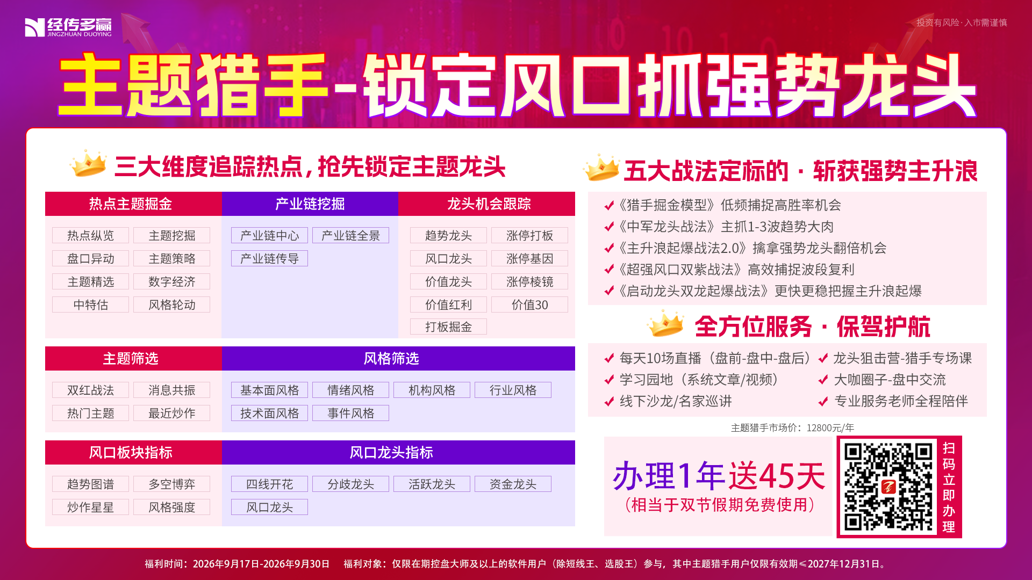

Slide 20


